Slide 1








TIẾNG VIỆT
BÀI 14
Luyện tập: Viết đoạn văn giới thiệu một đồ vật ( 62)

Slide 2
YÊU CẦU CẦN ĐẠT
Học sinh viết được 3 – 4 câu giới thiệu một đồ vật được dùng để vẽ.
Học sinh có ý thức giữ gìn đồ dùng học tập.

Slide 3
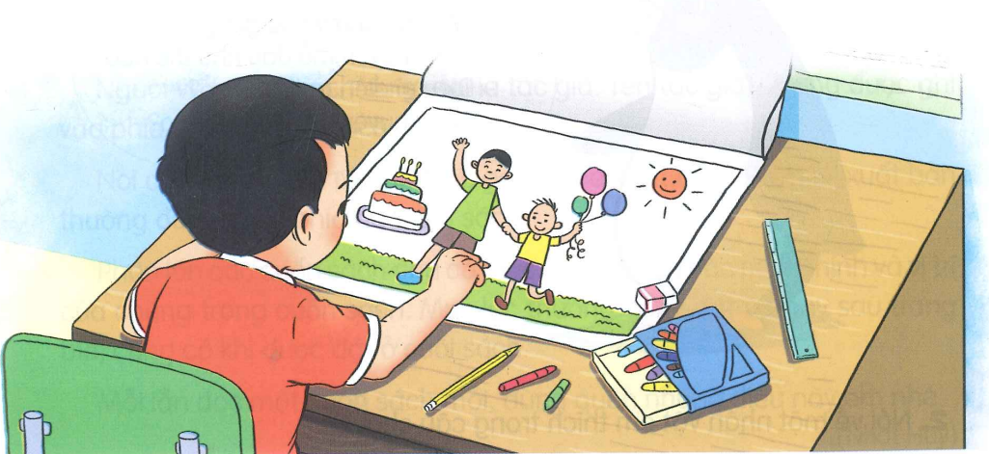

1
Nhìn tranh, nói tên đồ vật và nêu công dụng
của chúng.
HS chia sẻ

Slide 4
1
Nhìn tranh, nói tên đồ vật và nêu công dụng
của chúng.
Giấy vẽ
Bút chì
Bút màu
Tẩy
Thước kẻ

Slide 5
Giấy vẽ
Bút chì
Bút màu
Tẩy
Thước kẻ
TÊN ĐỒ VẬT | CÔNG DỤNG
Giấy vẽ | - Để vẽ
Bút chì | - Để viết, vẽ
Bút màu | - Để tô
Tẩy | - Để xóa
Thước kẻ | - Để kẻ đường thẳng

Slide 6
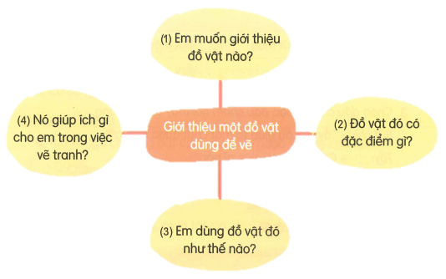
2
Viết 3 – 4 câu giới thiệu về một đồ vật được
dùng để vẽ.

Slide 7
Đoạn văn tham khảo
Trong những món đồ dùng để vẽ tranh, em thích nhất là hộp bút sáp màu. Cái hộp giấy nhỏ được trang trí nhiều hình ngộ nghĩnh và đẹp mắt. Ngoài hộp là chú gấu Pu vui chơi cùng các bạn dưới cầu vồng. Hộp tuy nhỏ nhưng chứa bên trong mười tám cây sáp màu. Sau khi vẽ chì, em thường dùng hộp bút màu để tô cho bức tranh thêm sinh động. Mỗi khi cầm bút lên tô tranh, em thấy rất thích. Em sẽ giữ gìn cẩn thận để có thể tô được nhiều bức tranh đẹp.

Slide 8
VẬN DỤNG
Học sinh kể về một đồ dùng học tập cho người thân nghe
Chuẩn bị bài sau: tả một đồ dùng học tập của em

Slide 9
Tạm biệt và hẹn gặp lại
các con vào những tiết học sau!

